Slide 1
認識滾珠開關

Slide 2
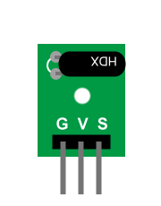
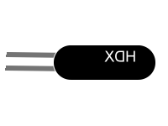
外形
圓柱體外觀。
搖動會有珠子滾動的聲音。

Slide 3
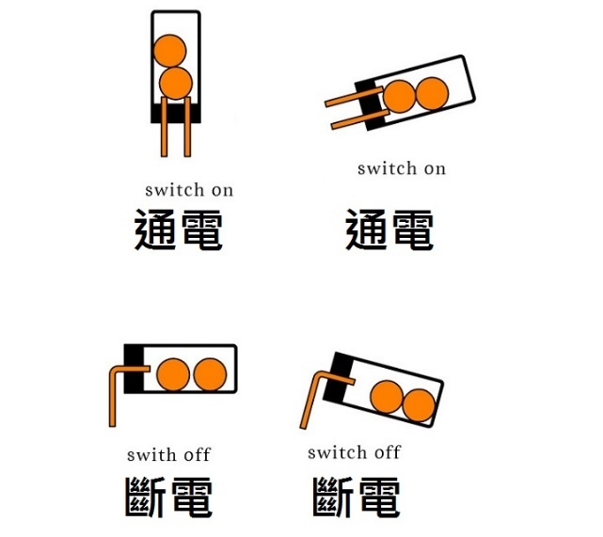
原理
屬於數位輸入裝置。
可感應震動產生的開關，又稱震動開關、傾斜開關。
當兩個金屬球接觸時為導通狀態：
數位腳位讀到0。
當兩個金屬球跳開變成不導通狀態：
數位腳位讀到1。
圖片參考知本國小Arduino研習

Slide 4
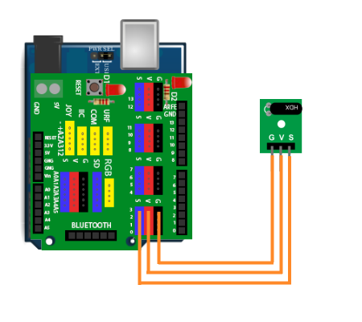
連接方式

Slide 5
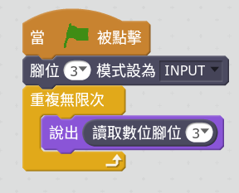
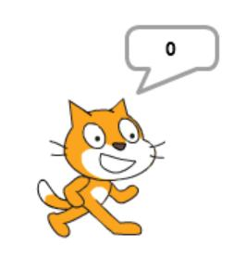
程式碼
將腳位3設為INPUT（輸入）。
重複執行：
說數位腳位的值。

